Slide 1
Social Relationship Lab
ひとつの行動が、関係のかたちを変える。
人間関係・コミュニティを観察するTouchDesigner作品
マルチメディア情報特論
Notes:
15秒 / 累計 0:15
私が制作したのは、人間関係とコミュニティの変化を触って観察する作品、Social Relationship Labです。一つの行動が、相手だけでなく、周囲との関係にどう波及するのかを表現しました。

Slide 2
表現したかったこと：自分の行動は、どこまで届くのか。
02 / 08
誰かを助けたり、攻撃したり、噂を話したりしたとき。
その人の評価と、周囲とのつながりはどう変わるのか。
自
2
2
→
4
→
4
相
1
6
1
6
3
3
5
5
協力・攻撃・噂
自分の行動
相手・周囲の評価
関係・集団の変化
Notes:
35秒 / 累計 0:50
最初に考えたのは、誰かに親切にしたら、その人だけでなく、周囲からの見られ方も変わるのではないか、ということです。そこで、一人ひとりの好感度と実際の関係を分け、その積み重なりから集団がどう変わるかを見えるようにしました。大きな分裂や合流が必ず起きる演出にはしていません。変化しない場合も含めて、行動の影響を観察する作品にしたかったからです。
【操作・出典・留意点】
図は仕組みを説明する模式図。実験結果ではない。

Slide 3
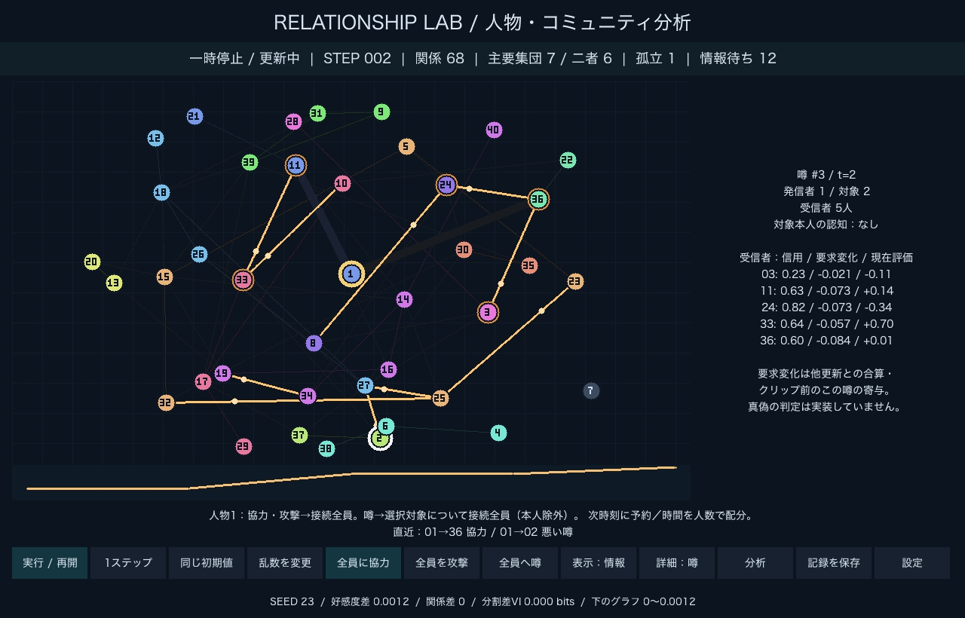
デモ：自分を中心に、関係の変化を追う。
03 / 08
1
中央の自分
点が人物、線が関係。
色は検出した集団。
2
行動を選ぶ
協力・攻撃・噂を
ボタンから試す。
3
止めて読む
好感度・関係・
情報の経路を確認。
Notes:
50秒 / 累計 1:40
こちらが実際の画面です。中央に自分を固定し、周りの点を他の人物、線を成立した関係として表示しています。色は、つながりから検出した集団です。下のボタンから協力、攻撃、噂を選べます。今は協力を一度実行し、1ステップ進めて停止します。関係線だけでなく、相手からの好感度も確認できます。噂では、情報が誰に届いたかと、評価がどう動いたかを見られます。この画面を使い、行動しなかった場合との差も調べました。
【操作・出典・留意点】
50秒枠。事前に正式TOEを開き、人物1を選択して停止する。協力→1ステップ→詳細確認を20秒程度で見せる。余裕があれば同じ初期値→悪い噂→1ステップを数回。画面切替が不調ならこの実画面だけで説明を続ける。画像はdocs/screenshots/official.jpgの過去の実機確認画面で、後続の実験条件そのものではない。

Slide 4
同じ初期状態から、二つの世界へ。
04 / 08
行動しない世界
同じ人物・同じ関係
通常の交流を続ける
2
4
1
6
3
5
行動する世界
指定した行動を加え、通常の交流を続ける
40人・12シード。関係数、好感度、信頼、集団の違いを比較。
Notes:
25秒 / 累計 2:05
結果を読むために、同じ初期状態を二つにコピーしました。一方には行動を加えず、もう一方には指定した行動を加えます。どちらでも通常の交流は続きます。こうして、元から違う人同士を比べるのではなく、同じ人の行動の有無で何が変わったかを調べました。
【操作・出典・留意点】
図は比較設計の模式図。540条件＝介入492＋無操作確認48。数値実験はPythonで実施。詳細は補足11。

Slide 5
結果① 協力したのに、つながりが少ない？
05 / 08
240ステップ後
480ステップ後
10
9
6
5
→
協力した世界
行動しない世界
協力した世界
行動しない世界
240時点でも好感度は協力側が高い。元の友人を失わず、新しい関係の成立に差。
Notes:
65秒 / 累計 3:10
一つ目は、協力した方が、つながりが少なくなった例です。全ての知人に、間隔を空けて5回協力しました。240ステップ後、協力した世界は関係が5本、何もしない世界は6本でした。それでも、周りからの好感度は協力した方が高いままです。元の友人を失ったのではなく、何もしない世界だけが新しい相手と関係を作っていました。履歴では、協力に時間を使ったとき、通常の交流が時間不足になる場面も確認できました。ただし、さらに480ステップまで追うと、今度は協力側が10本、無操作側が9本と逆転しました。協力が悪い、とは言えません。どの時点を見るかによっても、評価が変わることが面白いと思いました。
【操作・出典・留意点】
seed2、密度0.10、help_spaced。240時点：受信好感度差+0.09848489。元の5関係は全て維持。480は発見後の追加確認で事前固定540条件外。240の不利は協力2方針×12シードの24条件中1例で、確認群では未再現。単一の招待だけを最終差の原因とは断定しない。出典：cases/s2_d0.1_help_spaced_t240-summary.json、s2_longer_horizon_check.json。

Slide 6
結果② 噂が全員に届いても、関係線は変わらない。
06 / 08
39
-0.066
0
人
本
噂を知った人数
対象の平均好感度の差
対照と異なる関係線
伝わること、評価が動くこと、関係を切ることは別。
40人の社会・悪い噂5回の一例。密な社会では12条件中11条件で、関係線の違いは0。
Notes:
50秒 / 累計 4:00
二つ目は噂です。40人のうち発信者以外の39人、つまり全員が噂を知った例がありました。対象の人物への平均好感度は、無操作の世界より約0.066下がっています。ところが、関係線の違いは0本でした。情報が届いても、評価が変わっても、実際に関係を切るとは限りません。これは一例だけでなく、密な社会の12条件中11条件で、関係線に違いが出ませんでした。線だけを眺めると見落としてしまう変化を、情報と好感度の表示でも見られるようにした意味がありました。
【操作・出典・留意点】
seed0、密度0.20、gossip_burst、介入後60時刻。39人は5イベントの受信者の和集合、発信者を除く。0本は無操作世界との異なる辺数であり、初期から一切の形成・切断がないという意味ではない。出典：cases/s0_d0.2_gossip_burst_t60-summary.json、runs.csv。

Slide 7
結果③ 信頼は、関係を守り、噂の影響も強める。
07 / 08
攻撃5連続による関係数の差
噂5連続による対象好感度の差
低信頼
低信頼
−3.17
−0.041
高信頼
高信頼
−1.92
−0.172
同じ「信頼」が、攻撃の緩衝と、情報の信用度の両方に働く。
既存関係の信頼を低／高に設定。各12シードの平均・行動なしとの差。
Notes:
40秒 / 累計 4:40
三つ目は信頼の二面性です。既存関係の信頼を低い状態と高い状態に設定して比較すると、信頼が高い集団では、攻撃を繰り返したときの関係損失が小さくなりました。一方、悪い噂による対象の評判低下は、高信頼の集団の方が大きくなりました。信頼があるから関係は守られるけれど、情報も信用されやすい、ということです。この方向は、信頼を攻撃の緩衝と噂の信用度に使った式にも依存しています。人間の新しい法則を発見したのではなく、自分たちの仮定がどんな結果を生むかが見えた例です。
【操作・出典・留意点】
密度0.10、全既存関係の介入時信頼を0.15／0.85に設定。低信頼の攻撃平均差約−3.17、高信頼約−1.92。噂対象の受信好感度差は約−0.0410／−0.1723。図は差の絶対値を棒の長さで表示し、符号を数値に残す。1人の信頼だけを変更した比較ではない。出典：runs.csv。

Slide 8
この作品で、見えるようにしたこと。
08 / 08
好かれること。
つながること。
集団が変わること。
結果は、見る時点で変わる。
情報と関係は、別々に動く。
信頼の働きは、一方向ではない。
同じ初期状態から、行動の影響を試せる作品にした。
作品・実験記録： github.com/maton369/social-relationship-lab
Notes:
20秒 / 累計 5:00
この作品では、好かれること、実際につながること、集団が変わることを、それぞれ別の変化として見えるようにしました。同じ初期状態から行動を変えて、何が変わり、何が変わらなかったのかを試せることが、作品の中心です。発表は以上です。
【操作・出典・留意点】
ここで本編終了。累計5分。以降は質問があった場合だけ表示する。現実社会の予測精度は検証していない。

Slide 9
仕様：好感度・関係・信頼・集団を分ける。
補足 1
好感度 X
方向付き、−1〜1。好きの向きは非対称。
人物iから人物jへの評価。自己評価は平均から除外。
関係 A
相互関係、0／1。成立には双方の好意。
切断は一方の評価が切断閾値以下になると発生。
信頼 T
好感度と別の方向付き状態、0〜1。
直接経験で学習。攻撃の緩衝・伝聞の信用度に使用。
コミュニティ
A上でCPMをLeidenにより最適化。
3人以上を主要集団、2人は二者関係。主観的所属ではない。
人物の座標と魚眼変換は描画専用。関係生成には使わない。
Notes:
人物数初期値40。人物属性は成立閾値h、切断閾値l、感受性s、拡散傾向b。l<h。内部ハブ、橋渡し、孤立などは独立のタグと連続値で分析する。CPMはQ=ΣC[mC−γ|C|(|C|−1)/2]、γ=0.25。実装はmodel.py、social_dynamics.py、community.py。
【操作・出典・留意点】
コミュニティの理論出典は補足13。集団検出は大域最適や本当の所属を保証しない。

Slide 10
仕様：実際の更新規則と独自の仮定。
補足 2
直接の協力・攻撃
協力：ΔX[v,u] = +0.50 × 強度
攻撃：ΔX[v,u] = −0.50 × 強度 × (1 − 0.85T[v,u])
噂と情報伝播
噂：ΔX[i,v] = −0.30 × 強度 × s[i] × 信用度
伝達確率：0.70 × A[i,j] × b[i]（新規受信者が一度だけ試行）
関係と交流時間
成立：双方が成立閾値以上 ＋ 接触機会
切断：どちらかが切断閾値以下 ／ 行動の時間上限1を人数配分
これらの係数・式は試作の独自仮定。論文の実測値や収束保証ではない。
Notes:
自律交流ありのadaptiveモード。攻撃の式は履歴・信頼が有効な場合。同時刻の評価変化は旧状態から計算し合算してクリップ。噂の信用度はT[i,source]に送り手と対象の対立割引を掛ける。初期Xは非関係者N(0,.35²)、既存関係U(.65,.90)。閾値h=.55±.07、l=.25±.05。s=.65±.15、b=.55±.15。q0=.03、共通友人による機会増分.10。自律交流は旧状態から全提案を決め、時間予算の範囲で受諾・拒絶を処理。好感度と信頼の更新、情報・関係・集団検出を分離。
【操作・出典・留意点】
詳細仕様：docs/social-dynamics.md。噂の真偽・嘘の訂正・同じ主張のclaim_id・送り手への制裁は未実装。

Slide 11
検証：540条件と、結論を広げすぎないための限界。
補足 3
396条件
96条件
48条件
12シード × 3密度 × 11方針
10ステップ準備 ＋ 60ステップ観測
12シード × 低／高信頼 × 4方針
密度0.10、既存関係の信頼のみ統制
12シード × 4方針の長期比較
密度0.10、240ステップ観測
検査したこと
初期状態の完全一致 ／ 共通の外生乱数 ／ 対照世界の不変性 ／ 完全再実行
既存41件＋実験手順3件の自動テスト、計44件通過。
540条件は独立な540標本ではない。全終了時点は未収束。
逆転の480ステップ確認は発見後の追加1件。現実社会の予測精度は未検証。
Notes:
自然条件のシードは0〜5と100〜105。初期密度.05/.10/.20。540条件には無操作確認48条件を含む。探索群・確認群で同じ方針を実施。人物単位ではなくシード単位で集計・再標本化。同じ数値モデルをPythonで実行しており、540条件をTouchDesignerのボタンから操作したわけではない。代表2例は全状態JSONを保存して再実行のダイジェスト一致を確認。個人属性や社会的概念は合成で実測から校正していない。
【操作・出典・留意点】
実験手順：docs/experiments/conditions-and-policies/protocol.md。データ：runs.csv、long-horizon/runs.csv、integrity-checks.json。

Slide 12
参考文献：社会関係・信頼・噂の着想。
補足 4
Sutcliffe, A., Wang, D. & Dunbar, R. (2012)
Social Relationships and the Emergence of Social Networks. JASSS, 15(4), 3.
https://doi.org/10.18564/jasss.2059
参照：交流履歴・限られた時間・信頼。信頼更新式や係数は独自拡張。
Rand, D. G., Arbesman, S. & Christakis, N. A. (2011)
Dynamic social networks promote cooperation in experiments with humans. PNAS, 108(48), 19193–19198.
https://doi.org/10.1073/pnas.1108243108
参照：協力に応じた関係更新。原研究は本作の時間制約や攻撃の式を検証していない。
Dores Cruz, T. D. et al. (2021)
Gossip and reputation in everyday life. Philosophical Transactions of the Royal Society B, 376, 20200301.
https://doi.org/10.1098/rstb.2020.0301
参照：噂による評判更新。信用度をTで表す式・反復加算は独自仮定。
Notes:
いずれも論文の仕組みをそのまま移植したものではなく、概念に着想を得た独自拡張。Sutcliffeは全文HTML、RandとDores Cruzは公開PDF本文を確認。論文の係数や収束保証を今回のモデルに転用しない。
【操作・出典・留意点】
本作との対応：docs/references.md。今回の解釈：docs/conditions-and-actions.md。引用は要約で、論文図版は転載していない。

Slide 13
参考文献・配布：集団検出と、再現できる実験記録。
補足 5
Traag, V. A., Van Dooren, P. & Nesterov, Y. (2011)
Narrow scope for resolution-limit-free community detection. Physical Review E, 84, 016114.
https://doi.org/10.1103/PhysRevE.84.016114
CPMの目的関数。γ=0.25は本作の仮設定。
Traag, V. A., Waltman, L. & van Eck, N. J. (2019)
From Louvain to Leiden: guaranteeing well-connected communities. Scientific Reports, 9, 5233.
https://doi.org/10.1038/s41598-019-41695-z
Leidenによる最適化。大域最適・実際の所属・本作の社会力学の収束は保証しない。
作品・コード： https://github.com/maton369/social-relationship-lab
結果・全試行CSV： docs/conditions-and-actions.md
Notes:
CPMとLeidenの書誌情報はarXivの著者原稿ページでも確認。CPMはigraph/leidenalgで計算する。実際の関係グラフだけから推定し、好感度・心理的所属と混同しない。配布するファイルはSocial_Relationship_Lab.toe一つで、対応ライブラリを内蔵。Mac Apple Siliconで実機確認済み。Windows x64向けも同梱するがWindows描画実機確認は未実施。
【操作・出典・留意点】
画像出典：本リポジトリのTouchDesigner実画面。実験値出典：本リポジトリ保存の合成データ。画面と図表に外部画像や架空の実験結果は使用していない。

